Slide 1
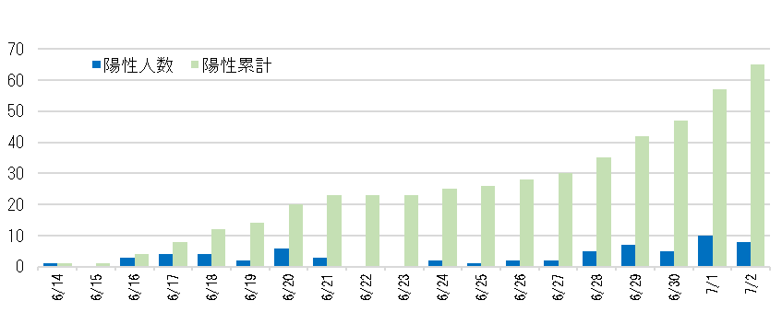
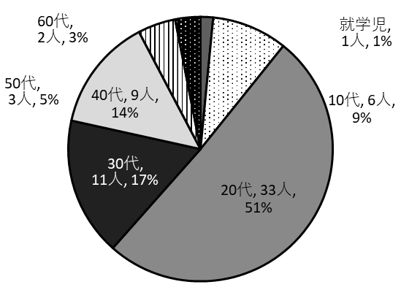
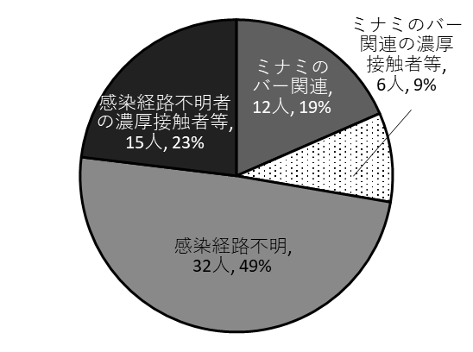
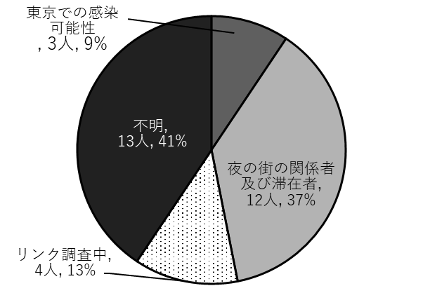
参考資料２
6月中旬以降のコロナ陽性患者の発生状況
6/14以降7/2 までに判明した65事例の状況
令和2年7月3日健康医療部
１．発生状況
２．年齢分布
３．患者の状況
４．感染経路不明(32人)の分類
５．濃厚接触者の検査状況
※非公表情報を含む
※ 7/1までに判明した57人(1787例目～1843例目)の状況
※陽性者1人あたりの濃厚接触者は平均5.5人(0～40人)
特定した 濃厚接触者 | うち 検査済 | うち 陽性判明
314 | 147 | 21

